Slide 3
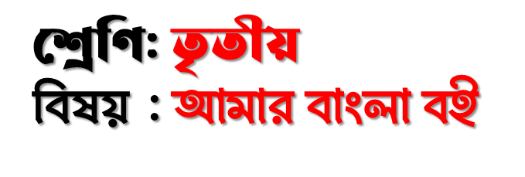

Slide 4
১.১.১
বর্ণ ও যুক্তবর্ণ সহযোগে তৈরি শব্দ শুনে স্পষ্ট ও শুদ্ধ ভাবে বলতে পারবে।
১.১.২
বর্ণ ও যুক্তবর্ণ সহযোগে তৈরি শব্দযুক্ত বাক্য শুনে স্পষ্ট ও শুদ্ধভাবে বলতে পারবে।
১.৩.১
আদেশ শুনে পালন করতে পারবে।
৩.১.১
পরিচিত বিষয়ে কথোপকথন শুনে বুঝতে পারবে।
৩.১.২
পরিচিত বিষয়ে বর্ণনা শুনে বুঝতে পারবে।

Slide 5
১.১.১
১.১.২
২.৪.১
যুক্তবর্ণ দিয়ে গঠিত শব্দযুক্ত বাক্য স্পষ্ট ও শুদ্ধভাবে বলতে পারবে।
যুক্তবর্ণ দিয়ে গঠিত শব্দ স্পষ্ট ও শুদ্ধভাবে বলতে পারবে।
গল্পের বিষয় বলতে পারবে।

Slide 6
১.৩.১
যুক্তব্যাঞ্জন স্পষ্ট ও শুদ্ধ উচ্চারণে পড়তে পারবে।
১.৪.৩
সমমানের বইয়ের শব্দ শ্রবণযোগ্য স্পষ্ট স্বরে ও শুদ্ধ উচ্চারণে পড়তে পারবে।
১.৪.১
পাঠ্যপুস্তকের শব্দ শ্রবণযোগ্য স্পষ্ট স্বরে ও শুদ্ধ উচ্চারণে পড়তে পারবে।
১.৪.২
পাঠে ব্যবহৃত বাক্য শ্রবণযোগ্য স্পষ্ট স্বরে ও প্রমিত উচ্চারণে পড়তে পারবে।
১.৪.৪
সমমানের বইয়ের বাক্য প্রমিত উচ্চারণে পড়তে পারবে।
২.৫.৪
সহজ বিষয়ের বর্ণনা পড়ে বুঝতে পারবে।
২.৪.১
প্রমিত উচ্চারণে গল্প পড়তে পারবে।
২.৪.২
গল্প পড়ে বুঝতে পারবে।
২.৫.৩
সহজ বিষয়ের বর্ণনা প্রমিত উচ্চারণে পড়তে পারবে।

Slide 7
১.৪.১
যুক্তব্যাঞ্জন ভেঙে লিখতে পারবে।
১.৪.৩
যুক্তব্যাঞ্জন সহযোগে গঠিত শব্দ দিয়ে বাক্য লিখতে পারবে।
১.৬.১
বিরাম চিহ্ন (দাঁড়ি, কমা, প্রশ্নচিহ্ন) ব্যবহার করে বাক্য লিখতে পারবে।
২.৩.৬
বর্ণনা-সংশ্লিষ্ট প্রশ্নের উত্তর লিখতে পারবে।
১.৪.২
যুক্তব্যাঞ্জন ব্যবহার করে শব্দ লিখতে পারবে।
১.৫.১
পাঠে ব্যবহৃত শব্দ দিয়ে নতুন বাক্য লিখতে পারবে।
২.৩.৪
গল্প সংশ্লিষ্ট প্রশ্নের উত্তর লিখতে পারবে।

Slide 8
রাজা কেনো বনে গেলেন?
রাজা কাদের নিয়ে বনে গেলেন?
পারুল তরকারিতে কেনো নুন দিল না?

Slide 14
এসো, পাঠ্যাংশটুকু
পড়ি-
১০ নং পৃষ্ঠাটি
খোলো-

Slide 15
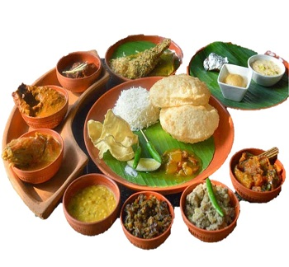
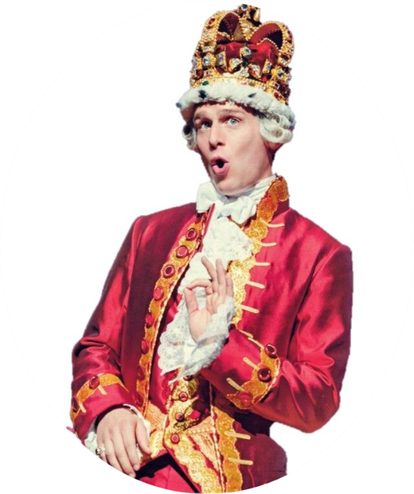
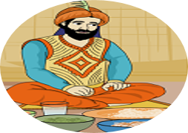
এত রকমের সাজানো খাবার দেখে রাজা খুব খুশি হলেন।
তাঁর জিভে এলো জল। রাজা খেতে বসলেন।

Slide 16
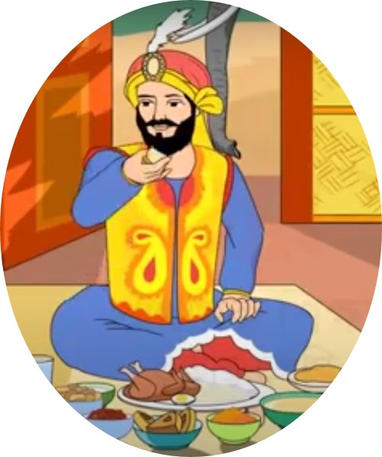
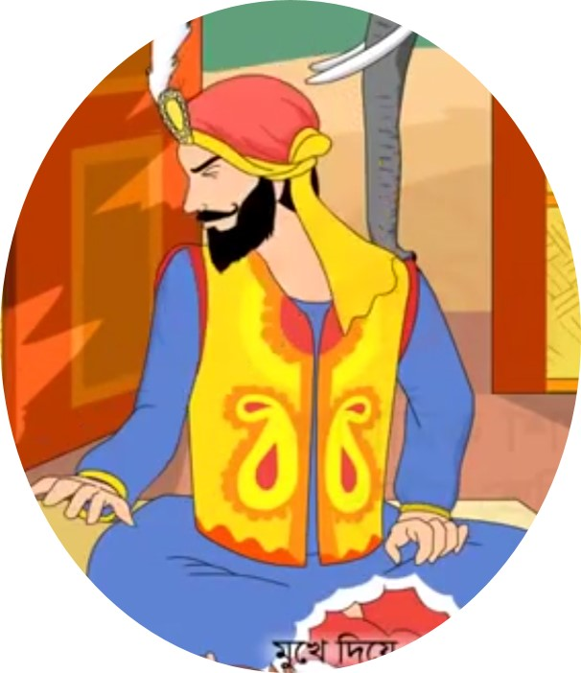
খাওয়া শুরু করলেন।
এটা নেন ওটা নেন।
মুখে দিয়ে ফেলে দেন।
সুন্দর রান্না তবে বেজায় বিস্বাদ।
একটুও নুন নেই কোনো খাবারে।
রাজা খুব বিরক্ত হলেন।
নুন ছাড়া কি কিছু খাওয়া যায়?

Slide 17
পারুল ছিল কাছেই। সে এগিয়ে এলো। বলল, বাবা, আমাকে চিনতে পেরেছেন? আমার নাম পারুল। আপনার ছোট কন্যা। আপনি যাকে বনবাসে পাঠিয়েছিলেন।

Slide 18
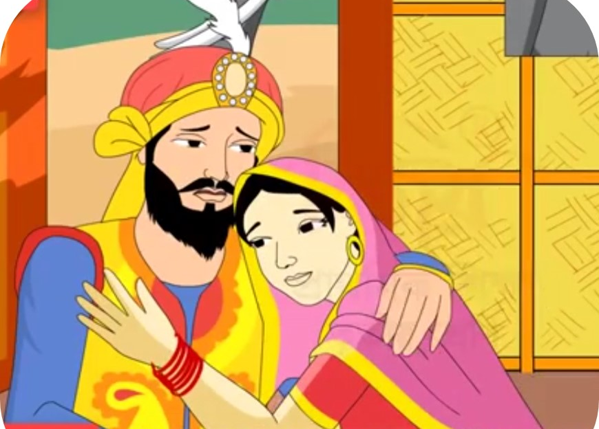
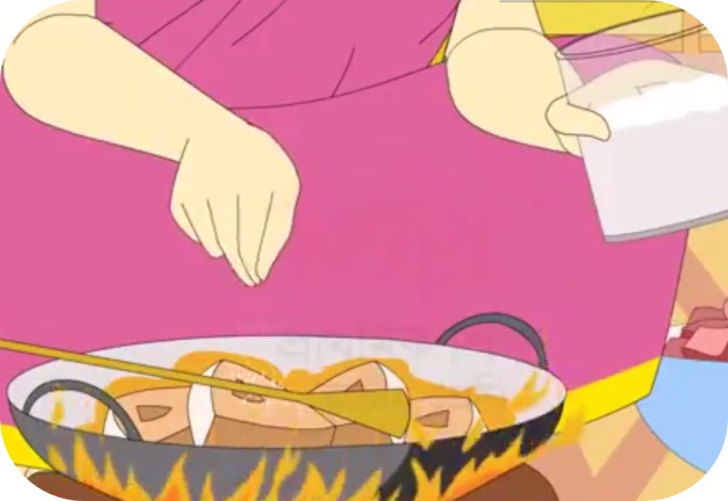
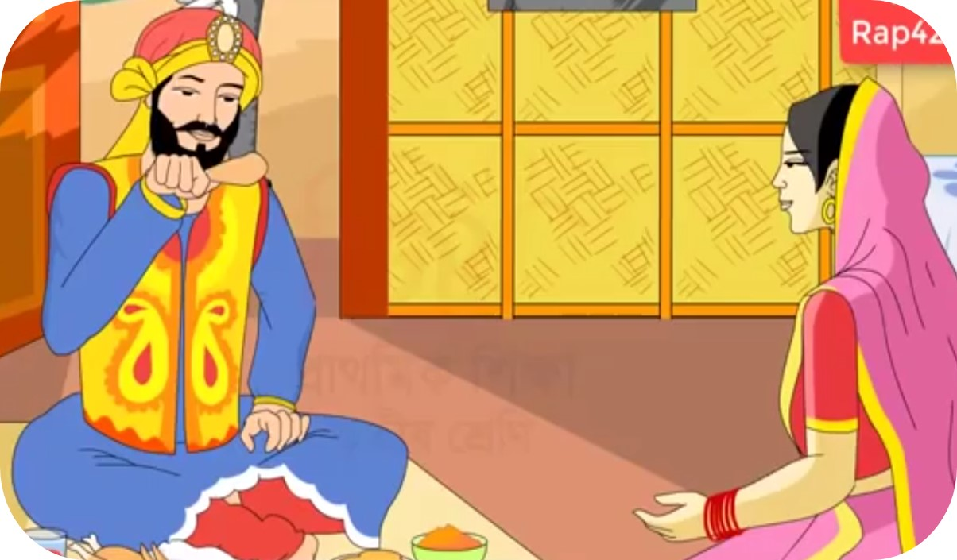
তারপর নুন দিয়ে রাঁধা হলো সব খাবার। রাজা মজা করে খেলেন।
রাজা নিজের ভুল বুঝতে পারলেন। নিজের আদরের মেয়েকে বুকে জড়িয়ে ধরলেন।

Slide 19
এবার রাজা ছোট কন্যা
পারুল আর হাতি ঘোড়া
নিয়ে রওয়ানা হলেন।
পারুল ফিরে আসায় রাজ্যে
সবার মুখে হাসি ফুটল।
রাজ্যে সুখের সীমা রইল না।

Slide 20
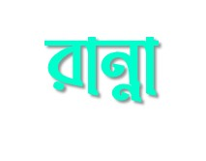

Slide 21
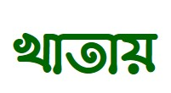
ন
স
ক
ন্দ
স্ব
ক্ত
দ
ব
ত

Slide 22
বেজায়
খুব / অনেক
বিস্বাদ
স্বাদ হীন / কোনো স্বাদ নেই
রাঁধা
রান্না করা
রওয়ানা
কোনো দিকে যাত্রা শুরু করা

Slide 23
মা ভোরে রাঁধা শুরু করেন।
রাঁধা
আজ বেজায় আনন্দ হলো।
বেজায়
সব খাবারই বিস্বাদ লাগছে।
বিস্বাদ
মামা বাড়ি রওয়ানা হবো।
রওয়ানা

Slide 24
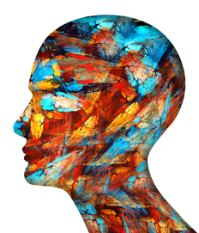
রাজা কিসের ইচ্ছা জানিয়েছিলেন?
রাজা খাবার খেতে বসে কেন বিরক্ত হয়েছিলেন?
রাজা কিভাবে নিজের ভুল বুঝতে পারলেন?
কোনো খাবারে নুন ছিল না, তাই রাজা বিরক্ত হয়েছিলেন।
নুন ছাড়া খাবার খেতে না পেরে রাজা নিজের ভুল বুঝতে পারলেন।
রাজা খাবার ইচ্ছা জানিয়েছিলেন।

Slide 25
প্রশ্নোত্তরে পূর্বজ্ঞান যাচাই করেছি।
ছবি দেখে গল্প বলেছি।
আজকের পাঠ্যাংশটুকু পড়েছি।
যুক্তবর্ণযুক্ত শব্দ খুঁজে বের করে যুক্তবর্ণগুলো বিশ্লেষণ করেছি।
নতুন শব্দের অর্থ ও বাক্য রচনা করেছি।
প্রশ্নোত্তরে শিখন যাচাই করেছি।

Slide 26
সবাই ভালো থেকো...
সকলের জন্য আবারও শুভকামনা!
বিদায়!

